Slide 1
Τα καλα νεα επιτελουσ ηρθαν….
ΔΗΜΙΟΥΡΓΙΑ: ΣΤΕΛΛΑ ΒΑΛΕΡΚΟΥ

Slide 2
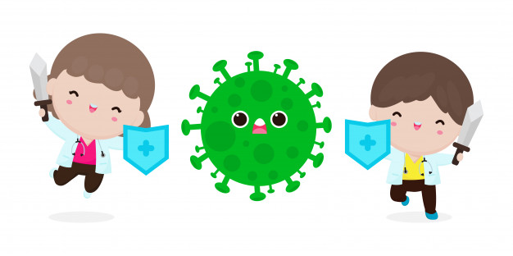
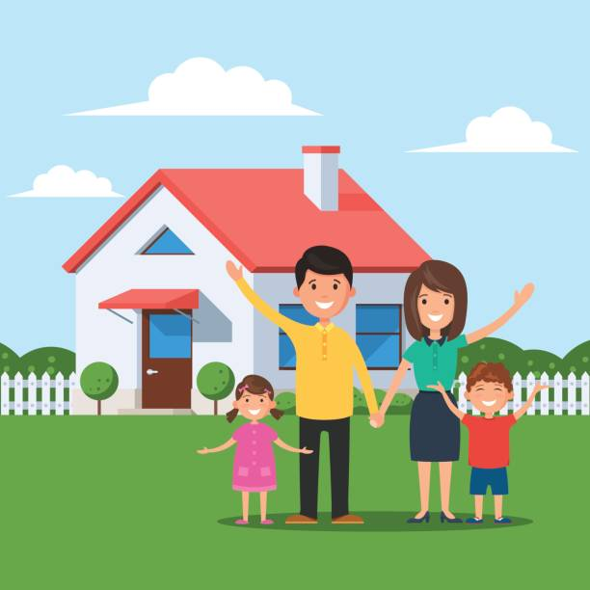
Ο κορονοϊός άρχισε σιγά σιγά να φεύγει
Σε λίγες μέρες ο κόσμος θα μπορεί να αρχίσει να βγαίνει περισσότερο από το σπίτι

Slide 3
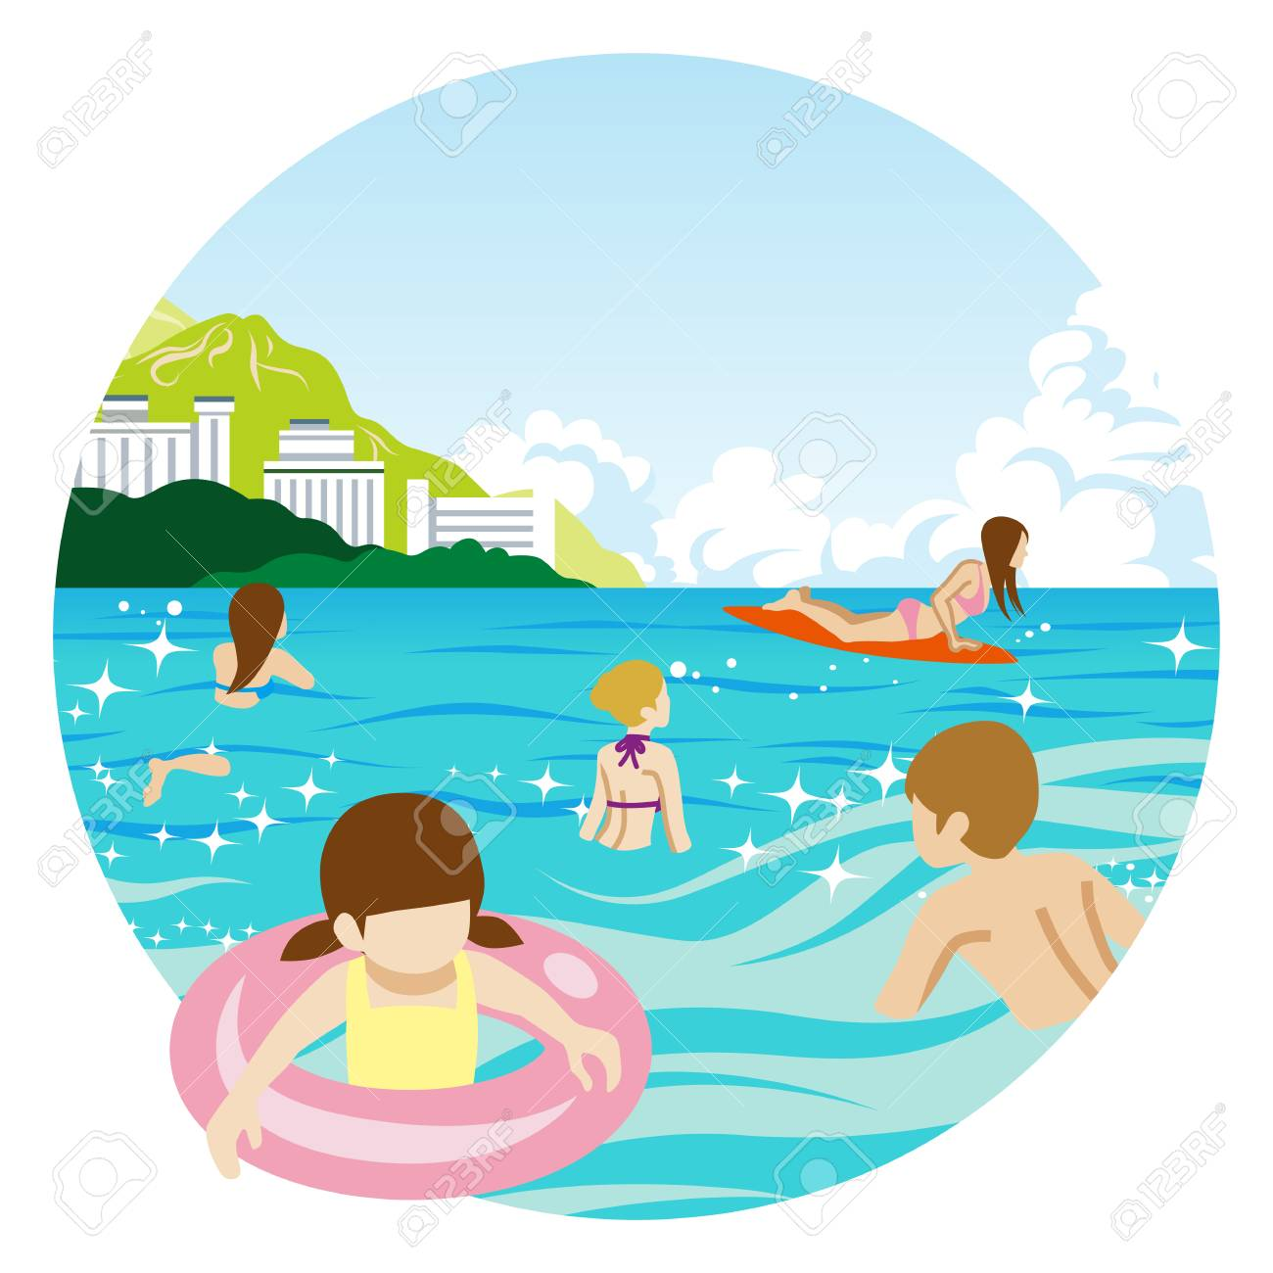
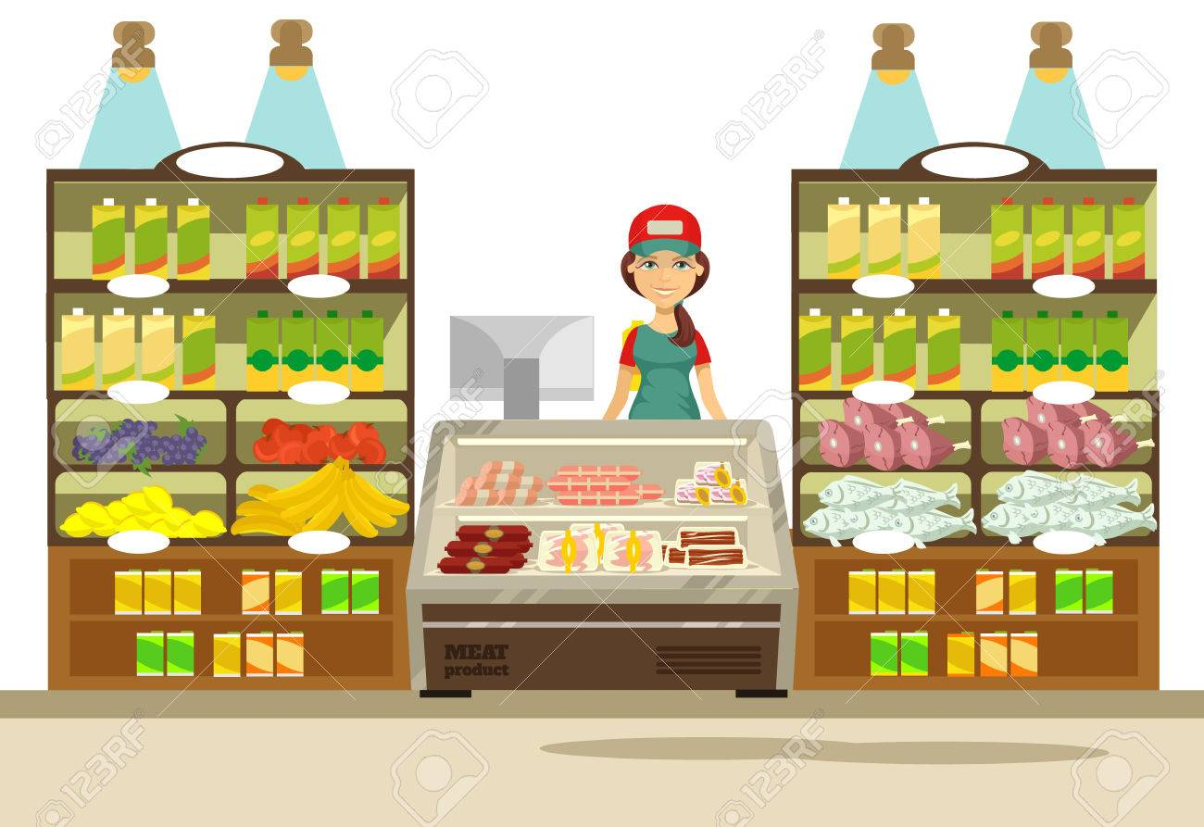
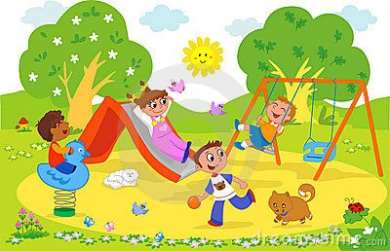
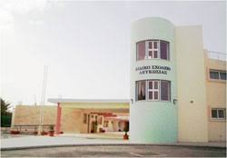
Θα αρχίσουμε πάλι να πηγαίνουμε στα μέρη που πηγαίναμε και παλιά
Δυστυχώς όμως τα σχολεία θα παραμείνουν κλειστά μέχρι να μας πει ο υπουργός ότι μπορούμε να επιστρέψουμε

Slide 4
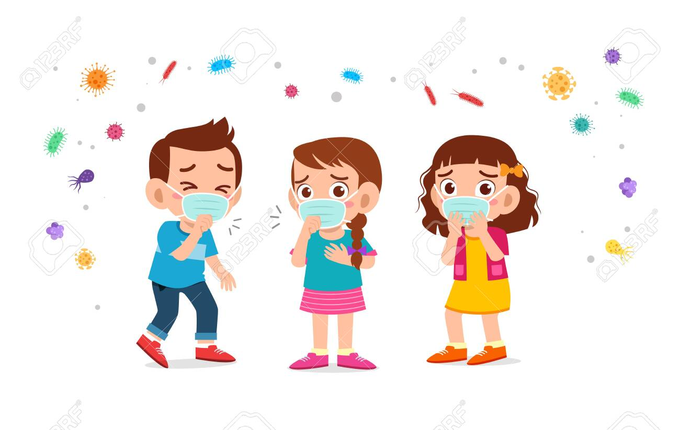
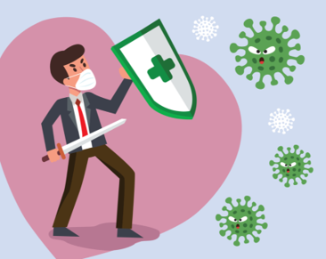
ΠΡΟΣΟΧΗ ΌΜΩΣ….. Ο κορονοϊός δεν έφυγε τελείως, υπάρχει ακόμα γύρω μας
Για αυτό θα πρέπει να προσέξουμε κάποια πράγματα όταν αρχίσουμε να βγαίνουμε έξω για να μην κολλήσουμε!!!

Slide 5
ΑΣ ΔΟΥΜΕ ΤΩΡΑ ΤΙ ΠΡΕΠΕΙ ΝΑ ΠΡΟΣΕΞΟΥΜΕ ΌΤΑΝ ΘΑ ΒΓΑΙΝΟΥΜΕ ΕΞΩ

Slide 6
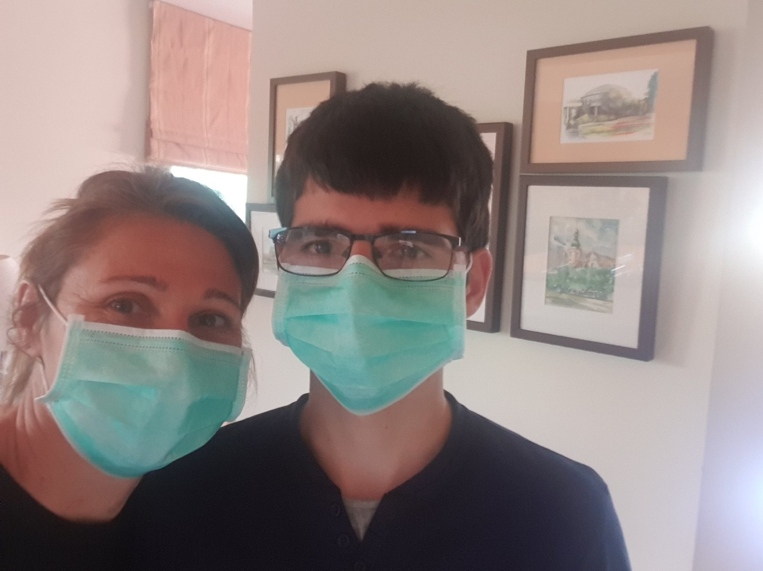
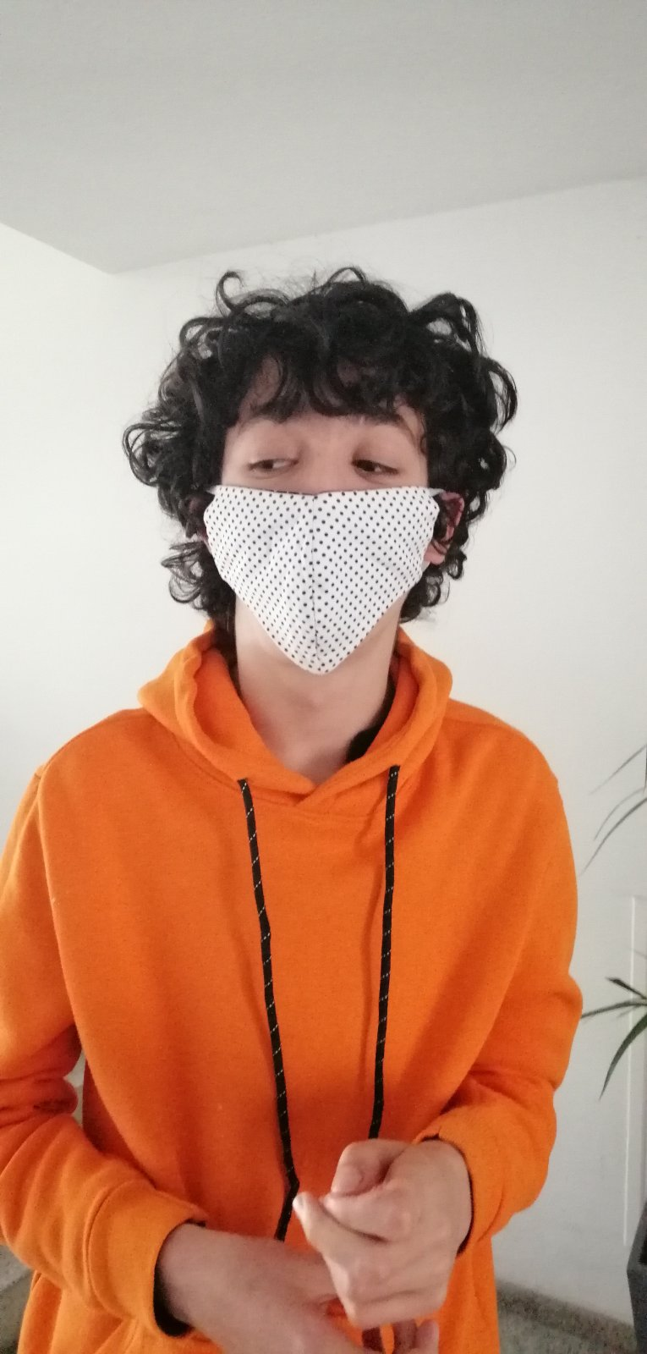
ΦΟΡΑΜΕ ΤΙΣ ΜΑΣΚΕΣ ΜΑΣ ΠΡΙΝ ΒΓΟΥΜΕ ΕΞΩ
ΚΡΑΤΩ ΑΠΟΣΤΑΣΗ ΑΠΟ ΤΟΥΣ ΓΥΡΩ ΜΟΥ

Slide 7
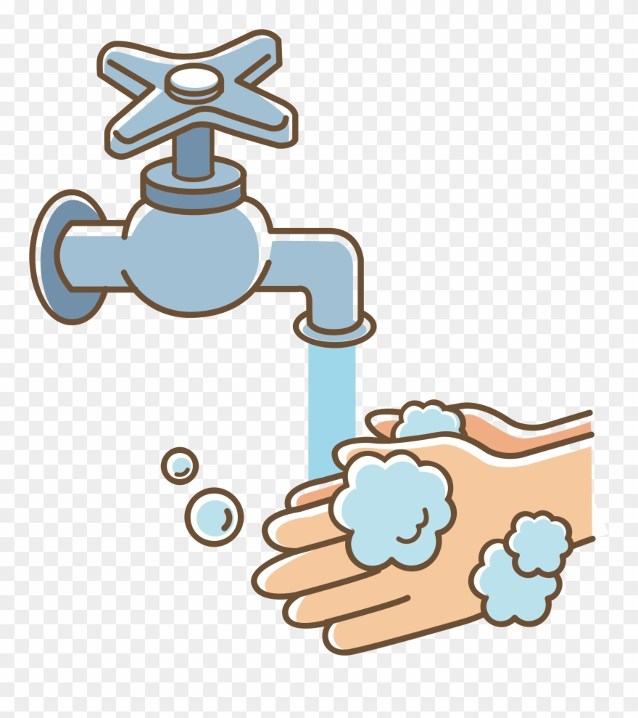
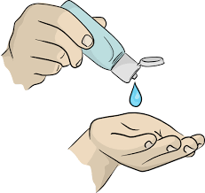
ΠΛΕΝΟΥΜΕ ΚΑΛΑ ΚΑΙ ΣΥΧΝΑ ΤΑ ΧΕΡΙΑ ΜΑΣ
ΒΑΖΟΥΜΕ ΑΡΚΕΤΑ ΣΥΧΝΑ ΑΝΤΙΣΥΠΤΙΚΟ

Slide 8
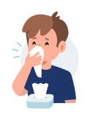
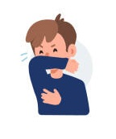
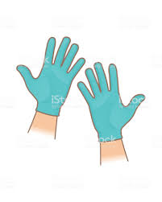
Όταν φταρνίζομαι χρησιμοποιώ χαρτομάντηλό η βάζω μπροστά από το στόμα μου τον αγκώνα μου
Φοράω πλαστικά γάντια όταν είναι να ακουμπήσω πράγματα ή σημεία που ακουμπά πολύς κόσμος

Slide 9
ΑΣ ΠΑΙΞΟΥΜΕ ΤΩΡΑ ΓΙΑ ΝΑ ΔΟΥΜΕ ΤΙ Έμαθες
ΧΡΗΣΙΜΟΠΟΙΗΣΕ ΤΟ ΠΟΝΤΙΚΙ ΚΑΙ ΠΑΤΑ ΤΗ ΣΩΣΤΗ ΕΙΚΟΝΑ ΜΕ ΤΗ ΣΩΣΤΗ ΑΠΑΝΤΗΣΗ

Slide 10
ΌΤΑΝ ΣΥΝΑΝΤΟΥΜΕ ΚΑΠΟΙΟΝ ΣΤΟΝ ΔΡΟΜΟ…
ΚΡΑΤΑΜΕ ΑΠΟΣΤΑΣΗ
ΤΟΝ ΑΓΚΑΛΙΑΖΟΥΜΕ

Slide 11
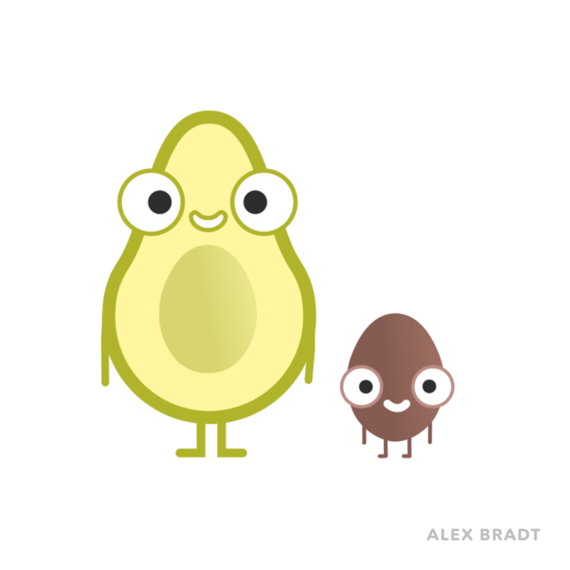
ΣΩΣΤΑ!!!!
ΣΥΝΕΧΙΣΕ

Slide 12
ΌΤΑΝ ΒΓΑΙΝΕΙΣ ΕΞΩ…..
ΔΕΝ ΦΟΡΑΣ ΜΑΣΚΑ
ΦΟΡΑΣ ΜΑΣΚΑ

Slide 13
ΣΩΣΤΑ!!!!
ΣΥΝΕΧΙΣΕ

Slide 14
ΔΕΝ ΠΡΕΠΕΙ ΝΑ ΠΛΕΝΟΥΜΕ ΣΥΧΝΑ ΤΑ ΧΕΡΙΑ ΜΑΣ ΚΑΙ ΝΑ ΧΡΗΣΙΜΟΠΟΙΟΥΜΕ ΑΝΤΙΣΥΠΤΙΚΟ
ΠΡΕΠΕΙ ΝΑ ΠΛΕΝΟΥΜΕ ΣΥΝΧΑ ΤΑ ΧΕΡΙΑ ΜΑΣ ΚΑΙ ΝΑ ΧΡΗΣΙΜΟΠΟΙΟΥΜΕ ΑΝΤΙΣΥΠΤΙΚΟ

Slide 15
ΣΩΣΤΑ!!!!
ΣΥΝΕΧΙΣΕ

Slide 16
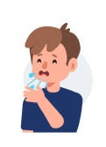
ΌΤΑΝ ΦΤΑΡΝΙΖΟΜΑΙ….
ΧΡΗΣΙΜΟΠΟΙΩ ΤΑ ΧΕΡΙΑ ΜΟΥ
ΧΡΗΣΙΜΟΠΟΙΩ ΤΟΝ ΑΓΚΩΝΑ ΜΟΥ Η΄ΧΑΡΤΟΜΑΝΤΗΛΟ

Slide 17
ΣΩΣΤΑ!!!!
ΣΥΝΕΧΙΣΕ

Slide 18
ΌΤΑΝ ΕΙΝΑΙ ΝΑ ΑΚΟΥΜΠΗΣΩ ΠΡΑΓΜΑΤΑ Η΄ΣΗΜΕΙΑ ΠΟΥ ΑΚΟΥΜΠΑ ΠΟΛΥΣ ΚΟΣΜΟΣ
ΦΟΡΑΩ ΠΛΑΣΤΙΚΑ ΓΑΝΤΙΑ
ΤΑ ΑΚΟΥΜΠΑΩ ΜΕ ΓΥΜΝΑ ΧΕΡΙΑ

Slide 19
ΜΠΡΑΒΟ ΣΟΥ ΟΛΟΚΛΗΡΩΣΕΣ ΤΟ ΠΑΙΧΝΔΙ!!!!

Slide 20
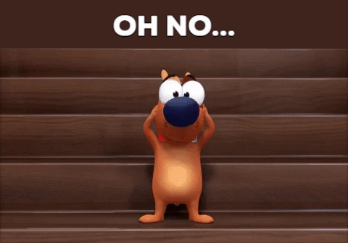
ΠΡΟΣΠΑΘΗΣΕ ΠΑΛΙ!!!
ΕΠΙΣΤΡΟΦΗ

